Slide 1
Reachy mini
2주차

Slide 2
reachy mini communication system
communication
개념도
pc
computing
think,
memorize
camera
image data
see
mic
input
audio data
listen
speaker
output
audio data
speak
servo motor
head pose
(stewart platform)
act
(ex. head banging, dance, hiding)
motor
rotation
body rotation
sequential
movement
antenna rotation

Slide 3
real-time reachy mini service scenarios
STT
action selecting
by sLLM
speak
listen
text data
think
action data
action selecting
by pattern
act
action selecting
by sLLM
speak
see
image
processing
data
think
action data
action selecting
by pattern
act
action selecting
by VLM
speak
see
image
think
action data
act

Slide 4
재료 선정 및 변경 사항
카메라 모듈
안테나 모듈
stewart platform
몸통 회전 모듈
기타

Slide 5
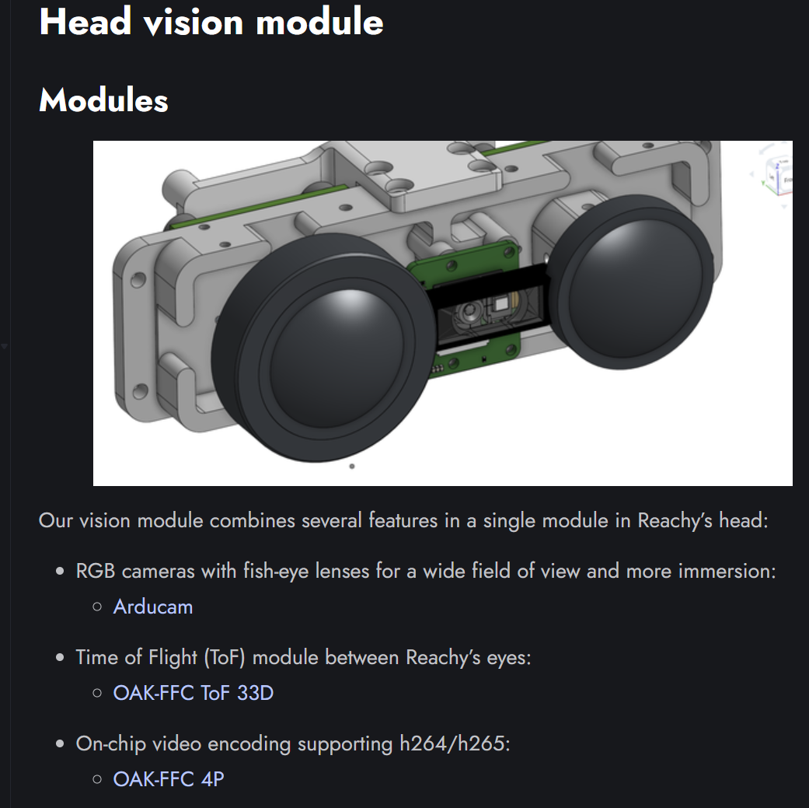
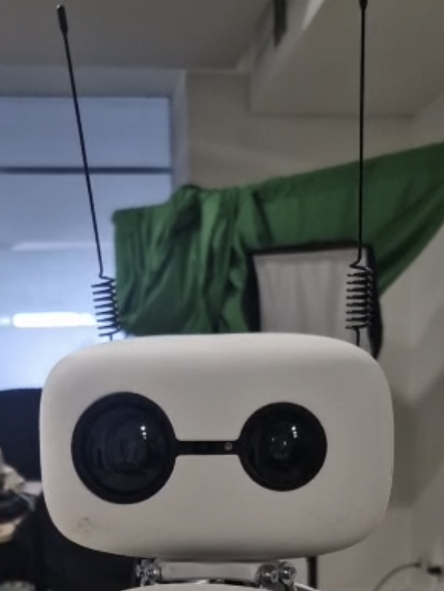
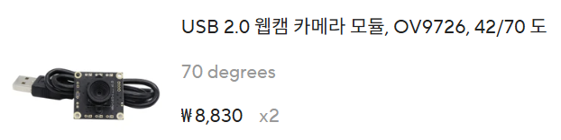
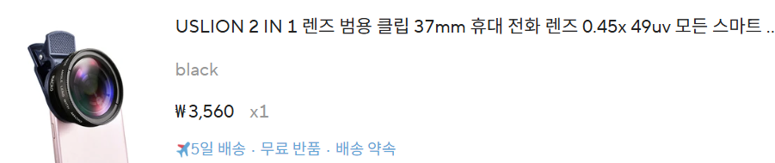
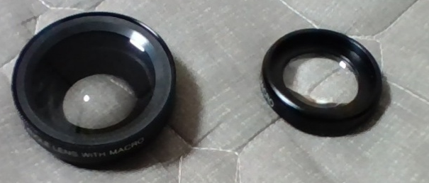
재료 선정 - 카메라 모듈
reachy mini 출시전 공개된 reachy 스펙의 경우 usb 카메라 2개에 좌우 눈 부분에 줌렌즈와 광각 렌즈를 사용한 조합이였으나, 문의 결과 reachy mini의 경우 양쪽 눈 사이에 하나의 카메라 센서가 사용되었다고 함
카메라의 경우 원가 절감을 위하여 알리 익스프레스에서 제일 저렴한 usb 카메라 2개를 구입
렌즈는 볼록렌즈와 오목렌즈가 한쌍이로 되어있는 스마트폰 카메라 렌즈를 구매함
카메라 1개

Slide 6
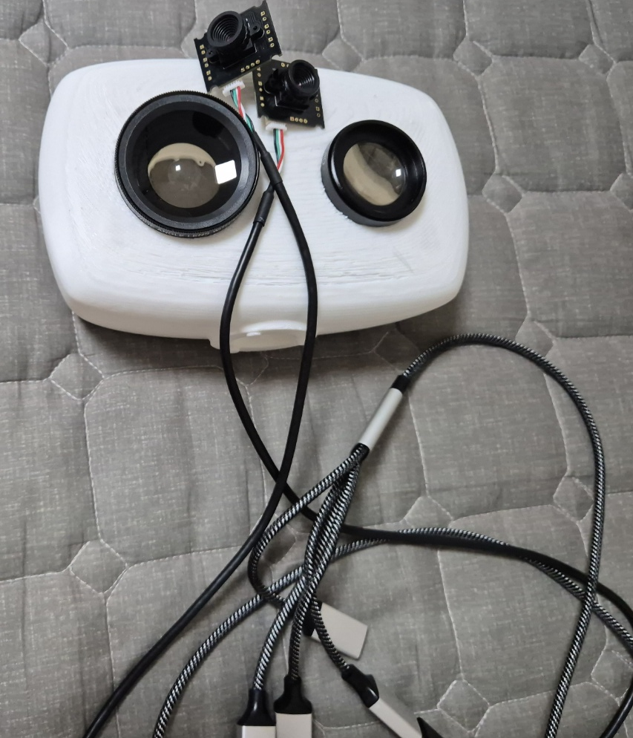
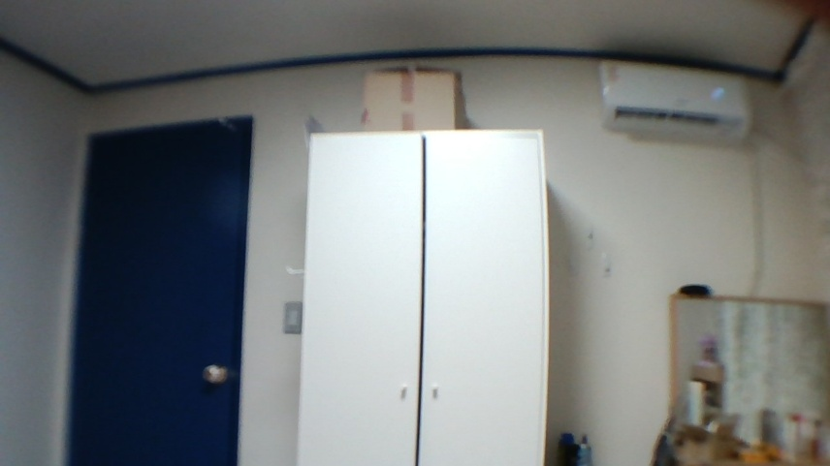
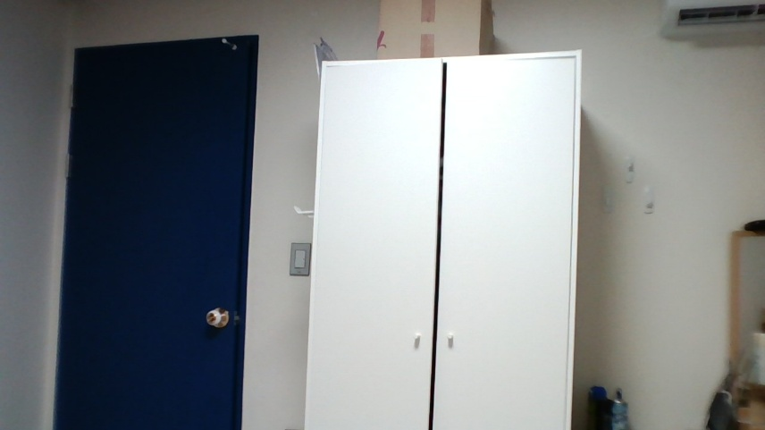
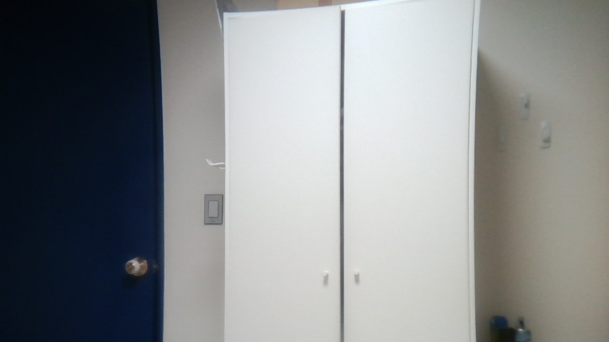
재료 선정 - 카메라 모듈
머리 케이스 전면부의 경우 구매한 렌즈가 고정될수있도록 구멍 크기를 조절하고 두개의 카메라가 고정될수있는 구조를 설계하고 3d 프린팅하여 고정할 계획
광각영상과 망원영상을 활용할수 있는 포인트로
객체의 거리 추정
로봇 관점 영상 촬영시 특수효과처럼 좌 우 카메라를 바꿔가며 재생
<광각>
<일반>
<망원>

Slide 7
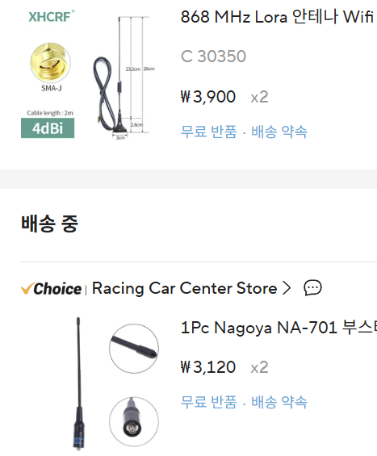
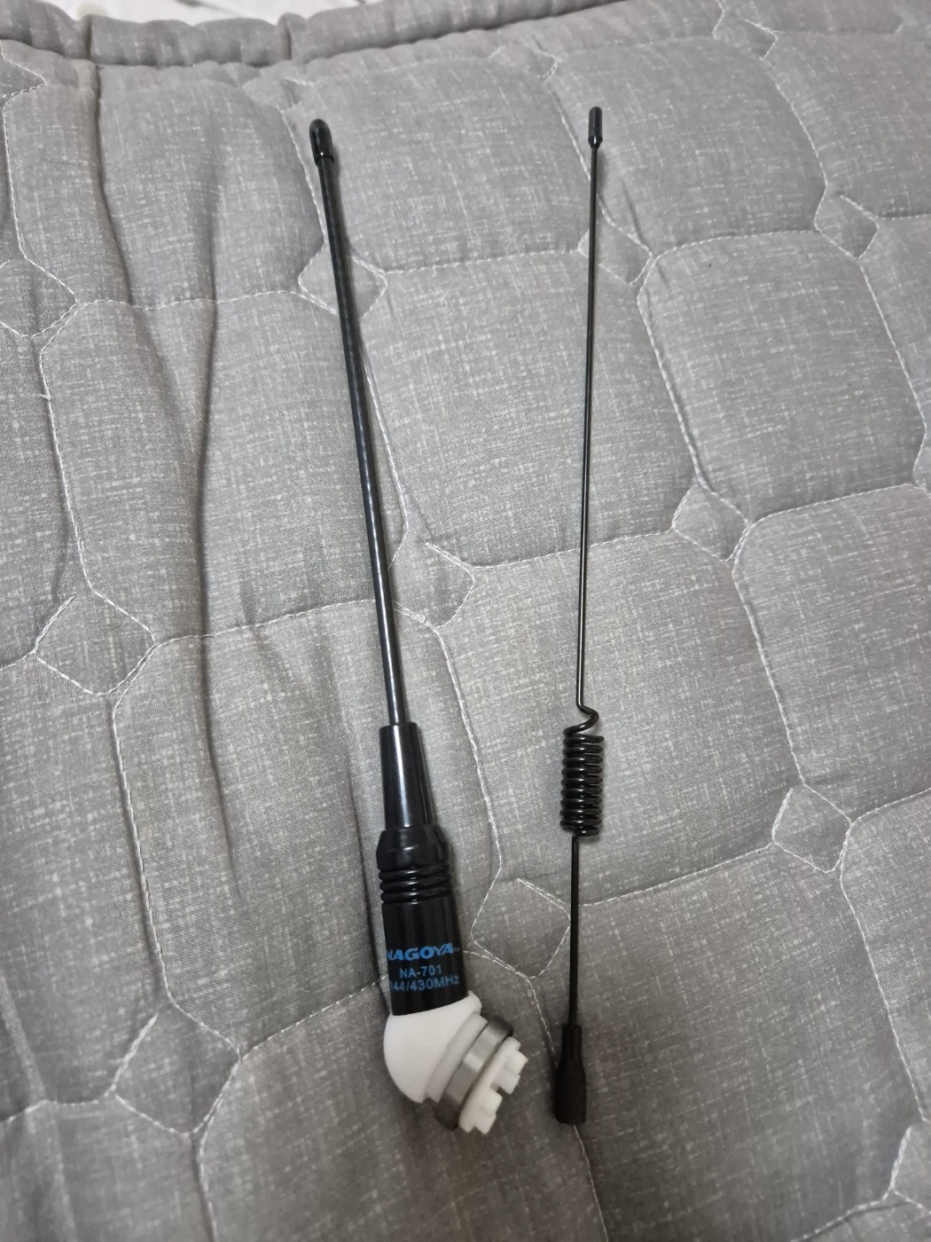
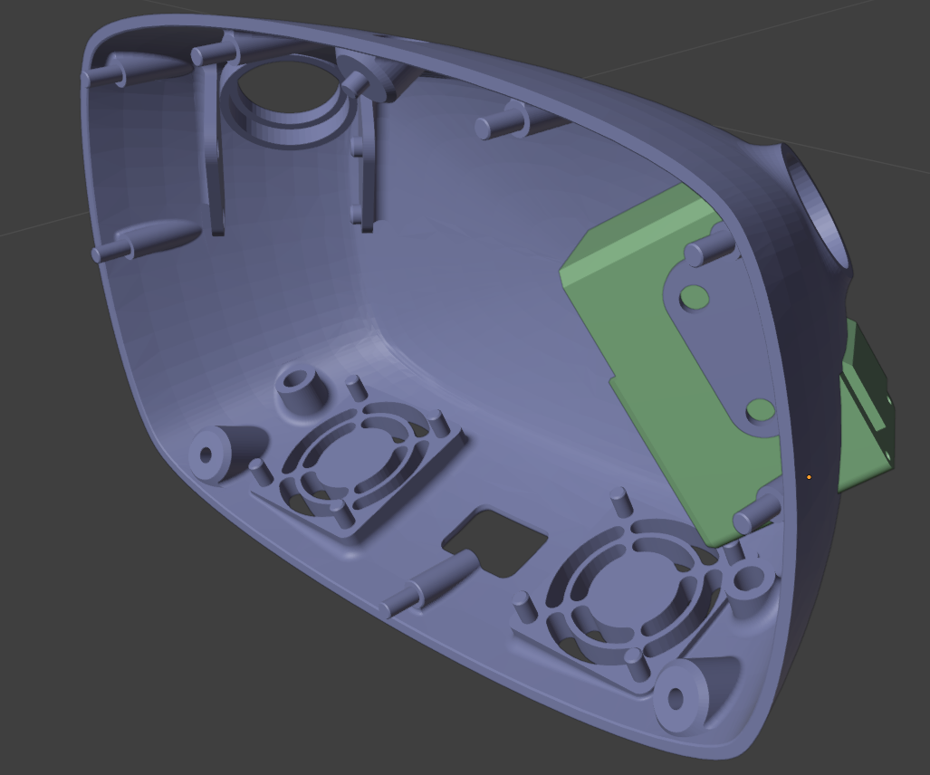
재료 선정 - 안테나 모듈
reachy2, reachy mini 에 사용되는 안테나 2종 모두 구매, reachy mini 안테나가 더 아기자기하므로 사용할 예정
안테나 회전 모터의 경우 feetech 사의 sts3215 사용 예정
reachy2의 3d 파일의 경우 안테나 회전 모터를 xl320을 상정하고 만들었기에 sts3215를 사용할경우 크기가 맞지 않기에 새로 모델링할 예정
모터와 안테나를 연결할 파츠도 새로 모델링할 예정
안테나
파츠2
베어링
케이스
파츠1
볼트
혼
모터

Slide 8
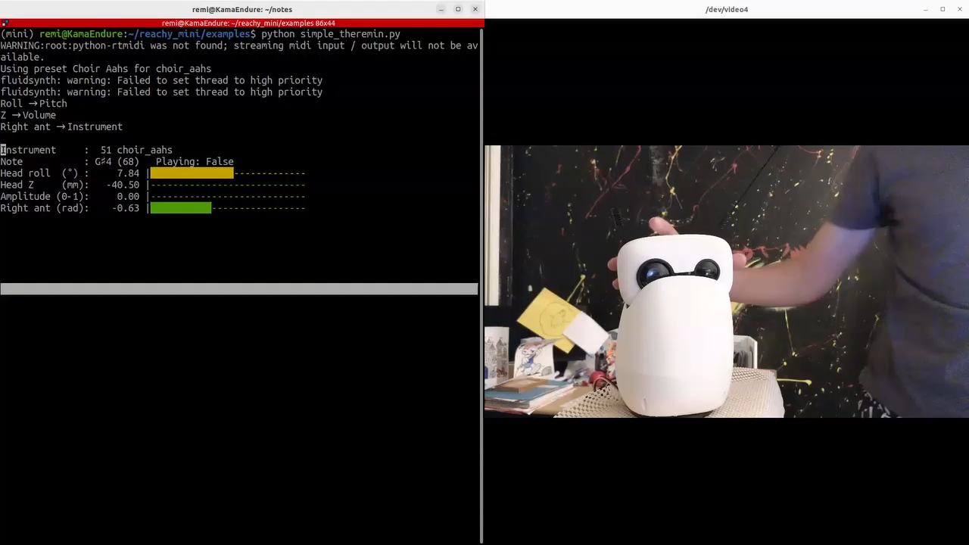
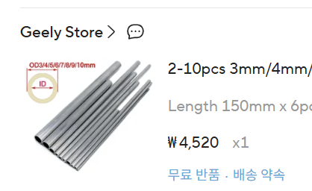
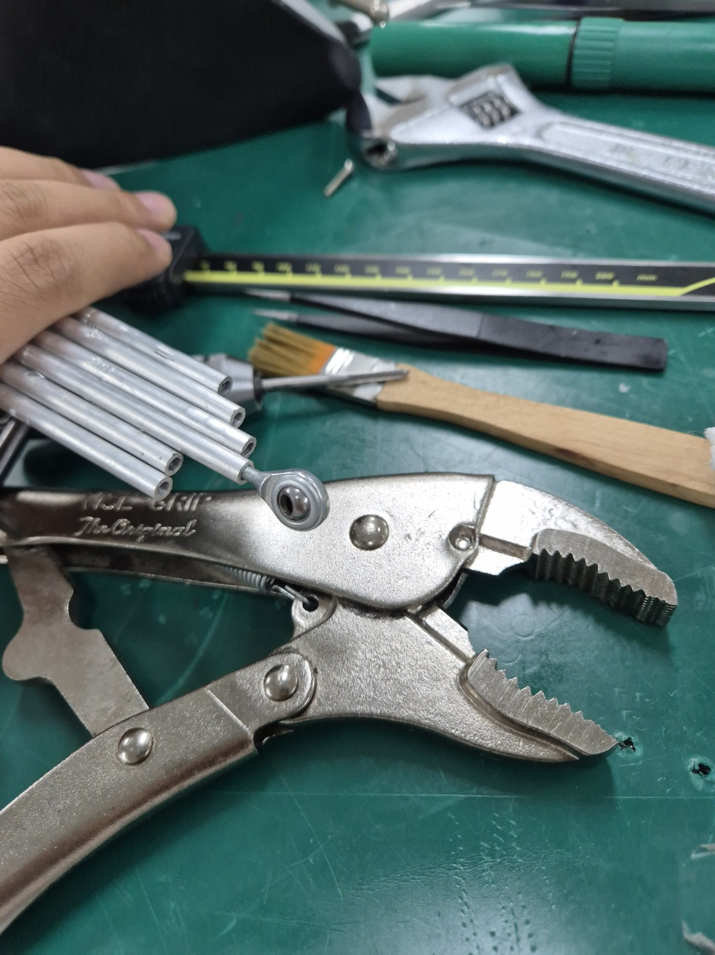
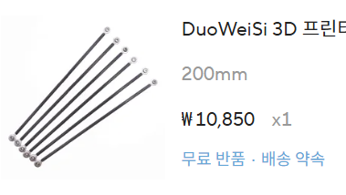
재료 선정 - stewart platform
sts3215 모터의 경우 제어 모드가 제한적이며 부드러운 머리의 움직임 구현에 부적합하다 판단함, 결정적으로 디스코드에 업로드된 아래와 같이 머리를 움직이면서 동작을 레코딩 하는 작업이 불가능함 -> xl330 으로 변경함
스튜어트 플랫폼 상단 링크 구성을 위해 카본 로드와 알루미늄 로드를 구매하였는데, 카본 로드의 경우 내부 구멍 크기도 엉망이고 일부는 부서진 제품을 수령함. 알루미늄 로드에 핸드탭으로 나사산을 내어 유니버셜 조인트를 결합함

Slide 9
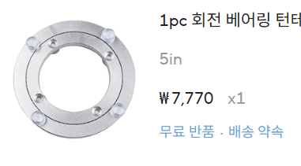
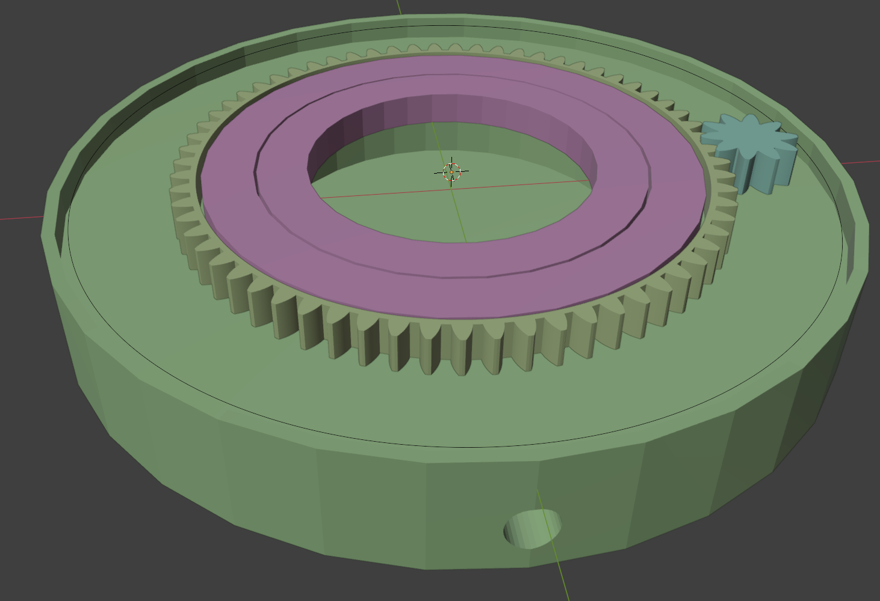
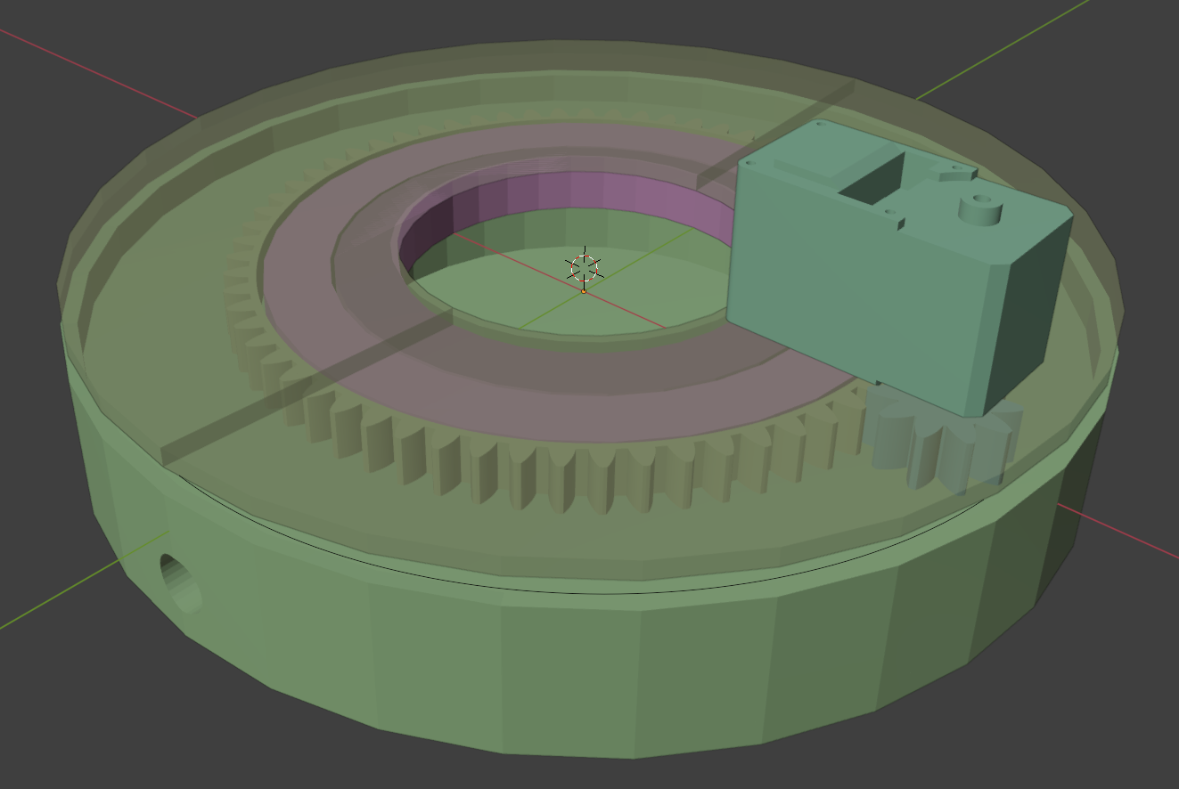
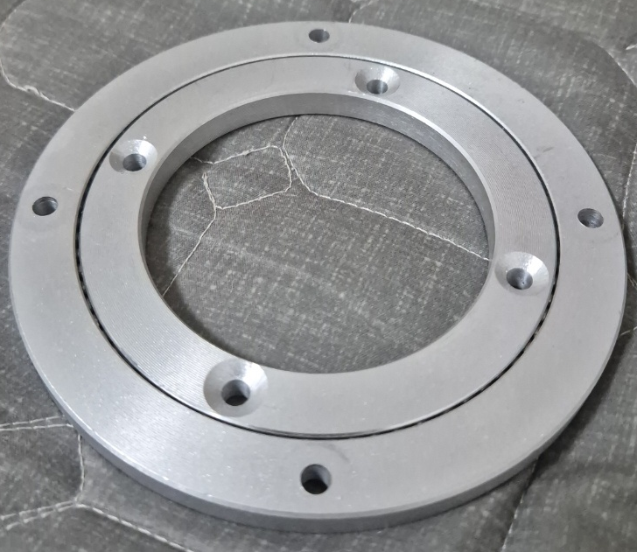
재료 선정 - 몸통 회전 모듈
턴테이블 베어링과 기어구조를 이용하여 몸통을 회전할 예정

Slide 10
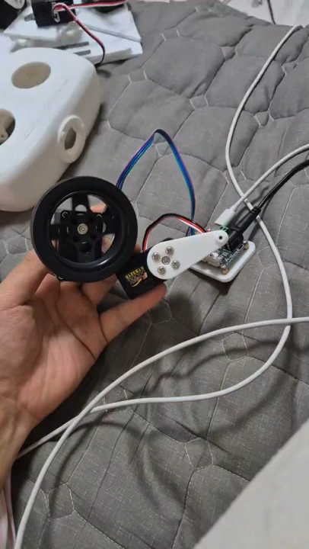
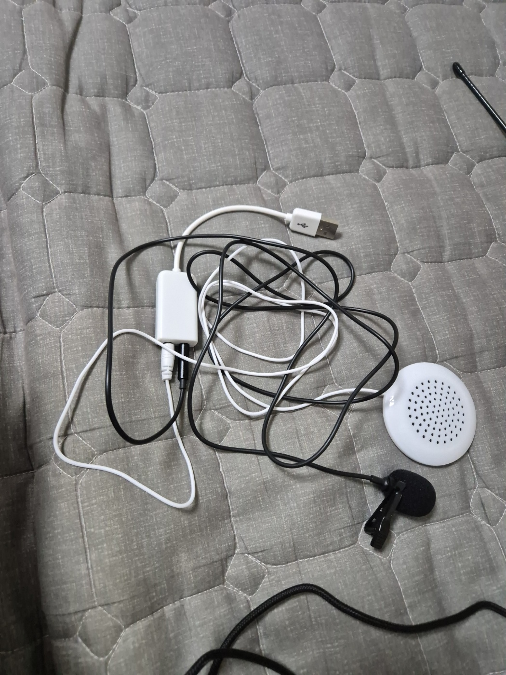
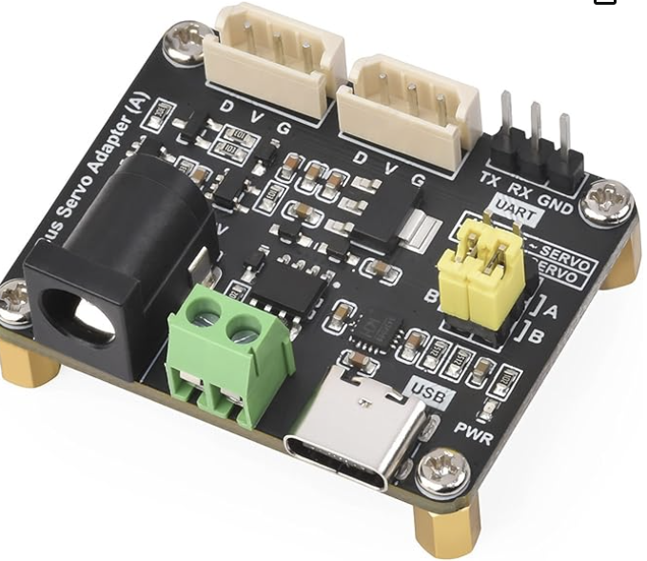
재료 선정 - 기타
모터 제어보드는 직렬서보컨트롤러 1개로 통일하였으며, pollen robotics 에서 만든 rustypot 을 이용하여 동시에 제어가 가능함을 확인함
로봇에서 나오는 선을 최소화하기 위하여 마이크와 스피커를 3.5 aux 잭이 달린 제품으로 구매하였으며, 두 제품을 하나의 usb a 포트로 엮어주는 변환기를 구매하였으나, 변환기가 고장인지 정상동작하지 않음

Slide 11
재료 선정 - 기타
컴패니언 보드 구매를 고려하다보니 라즈베리파이는 저렴하지만 영상처리, 객체 인지, VLM 등의 프로세스를 구동하기에는 벅차다고 판단함
젯슨 오린 시리즈를 구매하자니 최소 50만원이라 너무 비쌈
사용하던 노트북을 사용하기로 결정하고 VLM 모델 구동 성능을 테스트하였으며 나쁘지 않음
STT의 경우 whisper 나 경량화된 whisper.cpp 사용하면 실시간 처리가 가능함
TTS의 경우 오픈소스 모델로는 자연스런 한국어 표현이 어려우며, 실시간 처리또한 gpu가 받쳐주지 않으면 어렵기에 특정 음성 파일을 생성후 상황에 따라 재생하는 형태로 가는게 좋을듯함

Slide 12
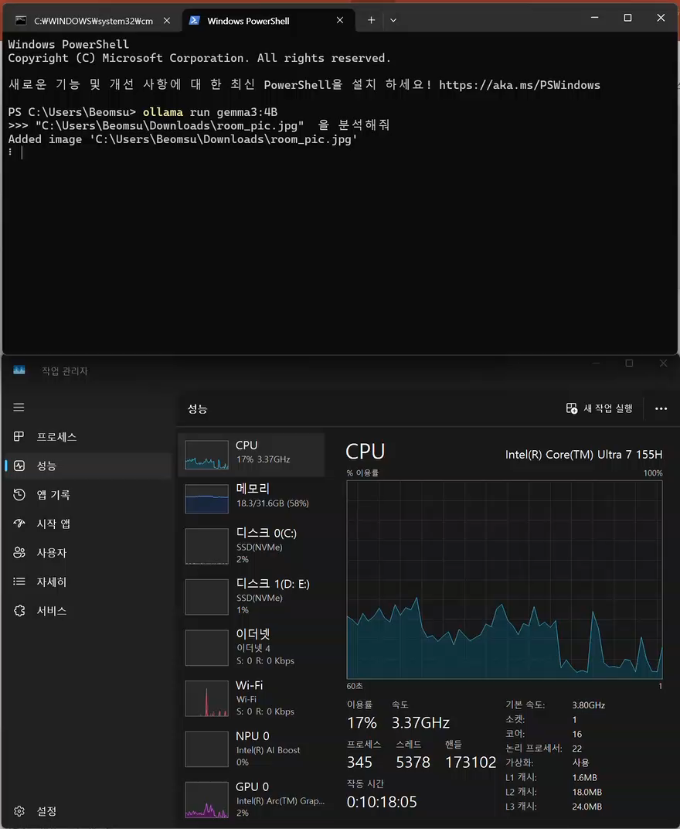
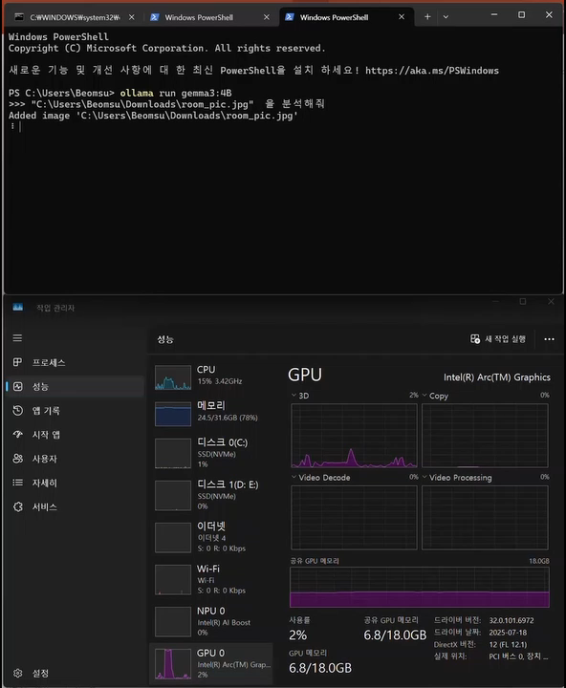
재료 선정 - 기타
<ollama gemma3:4B by cpu vs gpu>

Slide 13
이후 계획
머리를 만들 재료가 모두 모였으므로 머리 커버를 3d 모델링 하고 프린팅하여 조립할 계획
몸통 회전부에 대한 3d 모델링 및 프린팅, 조립 계획

